Slide 1

AMERICAN DESIGN
DESIGN YOUR LIFE

Slide 2

AMERICAN
DESIGN
Es una compañía importante de diseños de interiores para edificios modernos de Estados Unidos, la cual se especializa en realizar los interiores para otras compañías del rubro de tecnología
www.reallygreatsite.com

Slide 3

DISEÑOS
VACOTTO
La compañía le compró los diseños al famoso diseñador industrial italiano Martín Vacotto el cual tiene un conjunto enorme de elaborados muebles y estructuras de finísimo gusto
El problema que debemos resolver es que estos planos están en unidades métricas (centímetros) y las máquinas que usan los americanos están en unidades imperiales(pulgada)

Slide 4
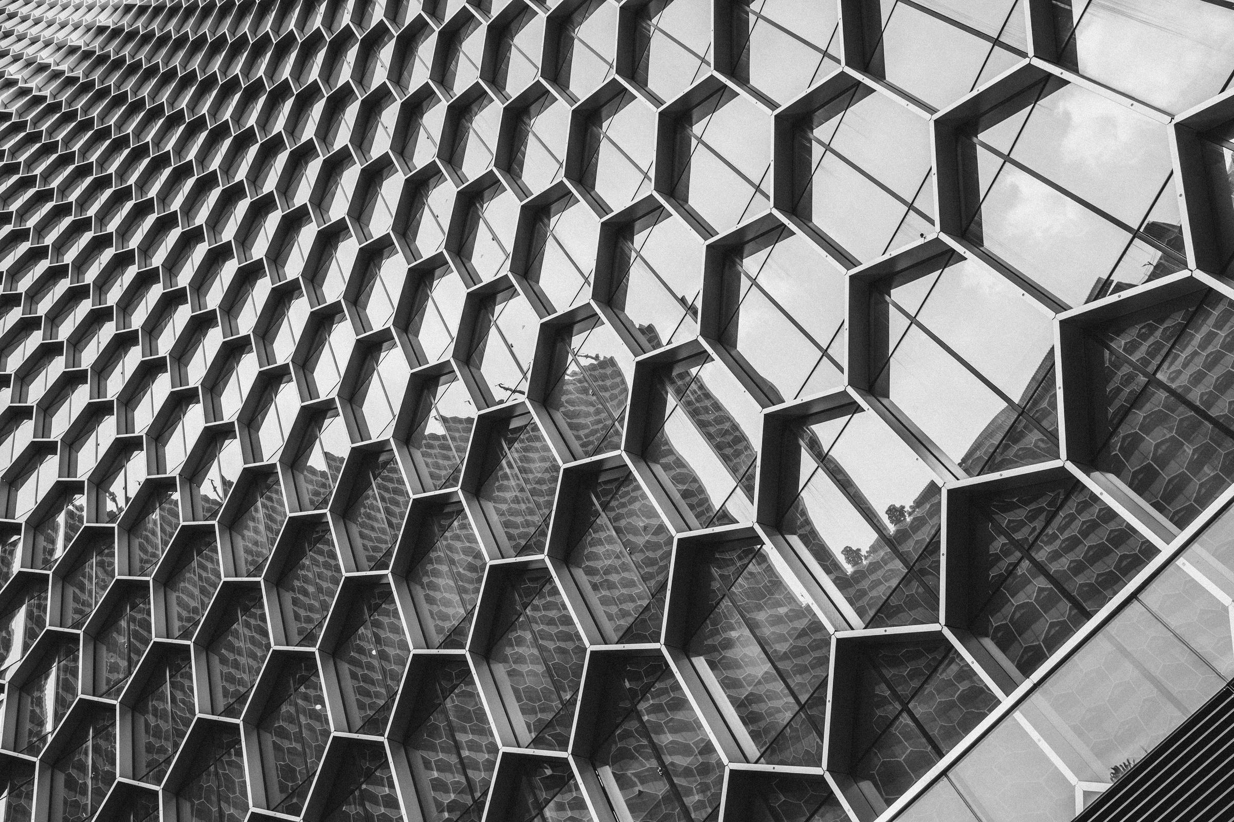
NOSOTROS
La compañía nos contrató para que le generemos un programa que convierta todas las unidades de centímetros a pulgadas de tal forma de que sus trabajadores eviten problemas de cálculo y pierdan inversiones millonarias en materiales o en modificar las máquinas para trabajar los planos originales

